Slide 1
Manipulimi i të dhënave XML dhe vizualizimi BI
Prof. Dr.: Vigan Raça Fjolla Kadriu
Msc. Ass.: Rafet Duriqi Leutrim Morina
Linda Hasanaj
Lum Hoxha

Slide 2
Përmbajtja
Validimi i dokumentit XML
Vizualizimi i të dhënave
XQuery
Power BI
XPath
Looker Studio

Slide 3
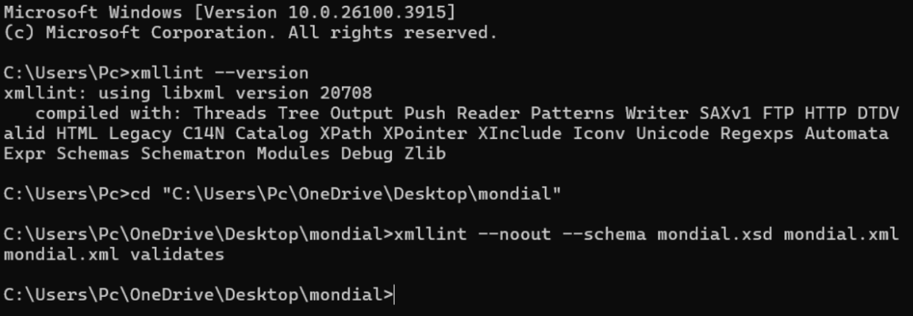
Validimi i dokumentit XML
Xmllint është një tool që vjen si pjesë e paketës libxml2 dhe shërben për validimin e plotë strukturor dhe sintaksor të dokumenteve XML sipas skemave XSD. Jep mesazhe të qarta gabimi për të identifikuar problemet në dokument. Përdorimi i tij është i lehtë, i shpejtë dhe nuk kërkon GUI, prandaj është ideal për testime direkte. E përdorëm për të verifikuar në mënyrë të besueshme përputhshmërinë e mondial.xml me skemën përkatëse mondial.xsd.
Përse u përdor xmllint?
Figura 1: Validimi i suksesshëm i dokumentit mondial.xml i cili nuk përmban asnjë gabim strukturor apo sintaksor kur krahasohet me skemën mondial.xsd.

Slide 4

XQuery vs XPath
<xpath>
Një gjuhë më e avancuar për përpunimin - Një gjuhë për të përzgjedhur nodes në
dhe transformimin e të dhënave XML. dokumente XML. Përdoret për të naviguar dhe
Mbështet llogaritje, funksione, kushtëzime filtruar përmbajtjen e XML.
dhe manipulime të plota mbi strukturën e XML.
-I thjeshtë, shprehje të shkurtra,, output si node
Ngjan me SQL, mbështet deklarata më të ose vlera të thjeshta.
gjata, mund të gjenerojë XML, tekst, ose rezultate të
përpunuara.

Slide 5
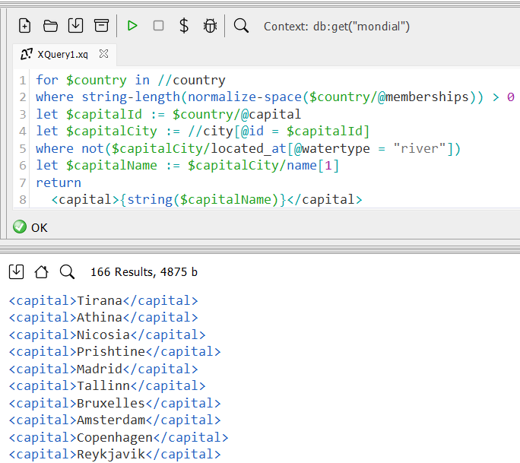
XQuery: Kryeqytetet në të cilat nuk kalon asnjë lum, mirëpo janë anëtare në të paktën një organizatë
Përmes atributit @memberships ne gjejmë shtetet të cilat janë anëtare të paktën të një organizate,
Marrim id e kryeqytetit dhe gjemjë qytetin me atë id dhe kontrollohet nëse brenda elementit located_at nëse atributi watertype është river.
Figura 2: XQuery dhe një pjesë e rezultateve.

Slide 6
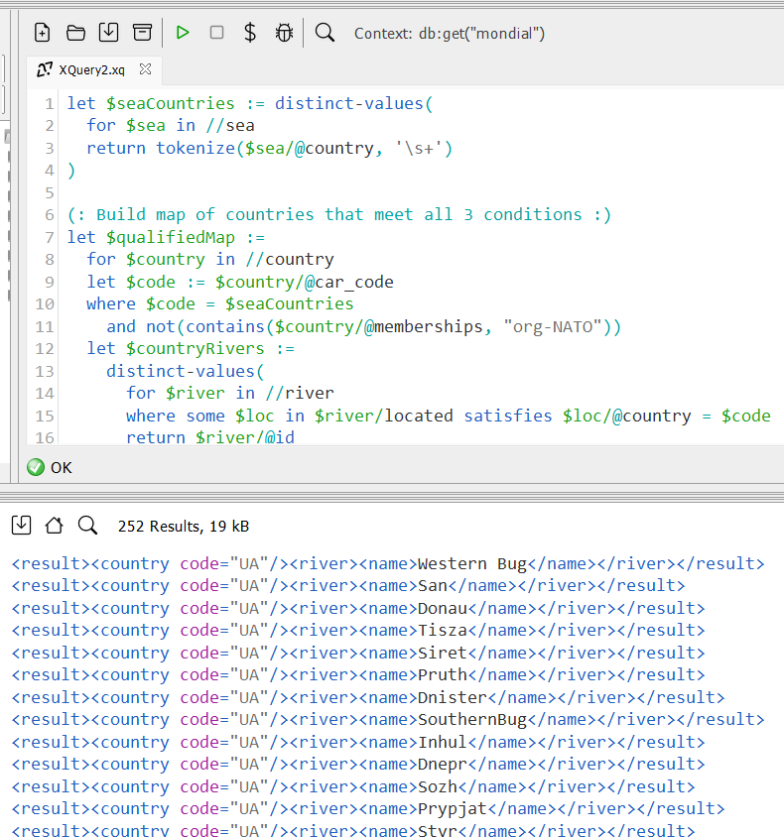
XQuery: Lumenjtë të cilët rrjedhin nëpër shtete të cilat nuk janë anëtare të NATO-s, kanë dalje në det si dhe numri i lumenjëve në këto shtete është më i madh se 10
Së pari tek elementi <sea> kemi gjetur të gjitha shtetet të cilat kanë dalje në det,
Më pas marrim countryCode nga këto shtete të cilat kanë dalje në det dhe kontrollojmë cilat prej tyre nuk janë anëtare të NATO-s,
Më pas në elementin <river> kemi kontrolluar atë countryCode nëse në të kalojnë më shumë se 10 lumenjë.
Figura 3: XQuery dhe një pjesë e rezultateve.

Slide 7
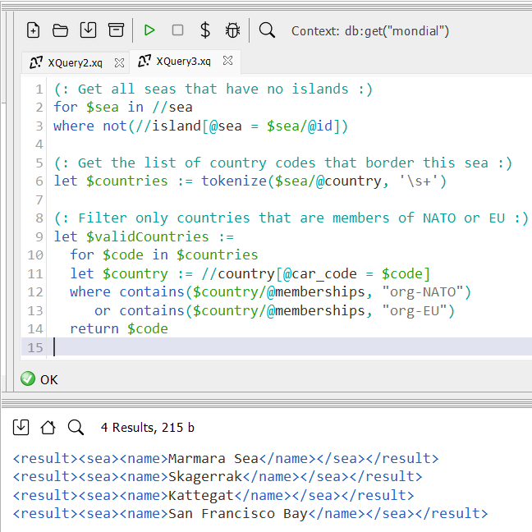
XQuery: Detet në të cilat nuk ka asnjë ishull mirëpo shtetet me të cilat kufizohet ai det janë anëtare të NATO-së ose BE-së
Zgjedhen të gjithë elementët <sea> që nuk kanë asnjë ishull të lidhur me to,Për secilin det, merren kodet e shteteve që kufizohen me të, të ndara me hapësirë,
Nga atributi @country i detit, ndan kodet e shteteve me tokenize, sepse mund të jenë të ndara me hapësirë (p.sh. "AL GR IT" → ["AL", "GR", "IT"]),
Kontrollon për secilin kod shteti nëse ai shtet është anëtar i NATO-s (org-NATO) ose anëtar i BE-së (org-EU) në atributin @memberships,
Nëse numri i shteteve të anëtarësuara është i njëjtë me numrin e të gjitha shteteve që kufizohen me detin, atëherë krijon një element <result> që përmban emrin e detit.
Figura 4: XQuery dhe rezultati.

Slide 8
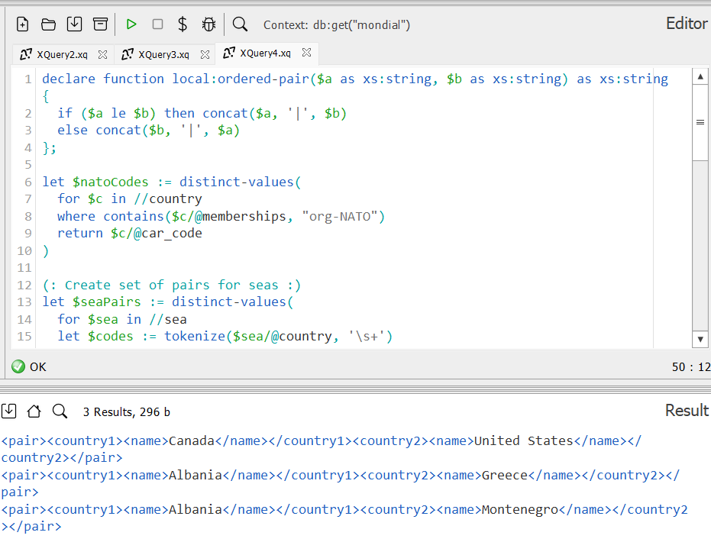
XQuery: Shtetet anëtare të NATO-s të cilat kanë dalje në të njëjtin det dhe liqen
Së pari e kemi një funksion të personalizuar local:ordered-pair i cili merr dy kode vendesh dhe i kthen të bashkuara, si dhe përdoret për të shmangur duplikatet,
Filtrojmë vetëm vendet të cilat janë anëtare të NATO-s,
Gjejmë çiftet anëtare të NATO-s që kanë dalje në të njëjtin det, dhe më pas jinden çiftet anëtare të NATO-s që ndajnë të njëjtin liqen,
Gjen vetëm ato çifte që janë njëkoësisht në të dy listat e lartëpërmendura.
Figura 5: XQuery dhe rezultati.

Slide 9
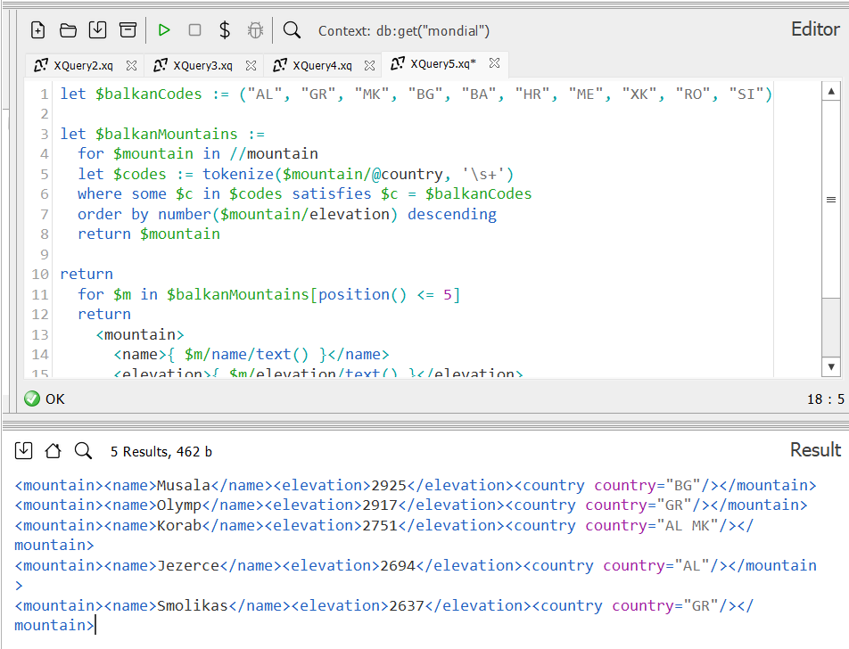
XQuery: Pesë malet më të larta të cilat shtrihen në vendet e Ballkanit duke përjashtuar Serbinë
Së pari përcaktojmë vetëm, shtetet e Ballkanit duke përjashtuar Serbinë,
I kemi selektuar të gjitha elementet <mountain> dhe kontrollojmë nëse njëri nga kodet e gjendura lartë është në ndonjë mal,
Më pas renditim malet nga më i larti tek më i ulëti.
Figura 6: XQuery dhe rezultati.

Slide 10
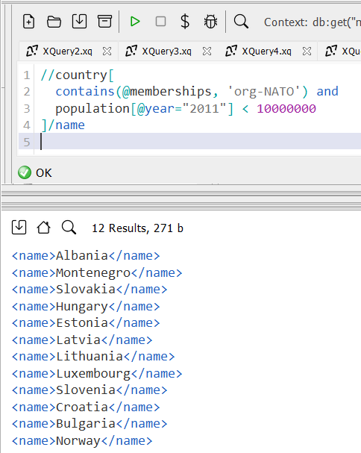
XPath: Shtetet të cilat janë anëtare të NATO-s dhe kanë popullsi më pak se 10 milionë banorë
Në çdo element <country> në dokumentin XML kontrolluam nëse atributi @memberships në të e përmabn NATO-në,
Gjetëm elementin <population> me atributin @year = 2011 dhe kontrolluam nëse plotësohet kushti për më shumë se 10000000 banorë,
Dhe pasi që një vend i përmbush këto kushte në rezultat kthejmë elementin <name>.
Figura 7: XPath dhe rezultati.

Slide 11
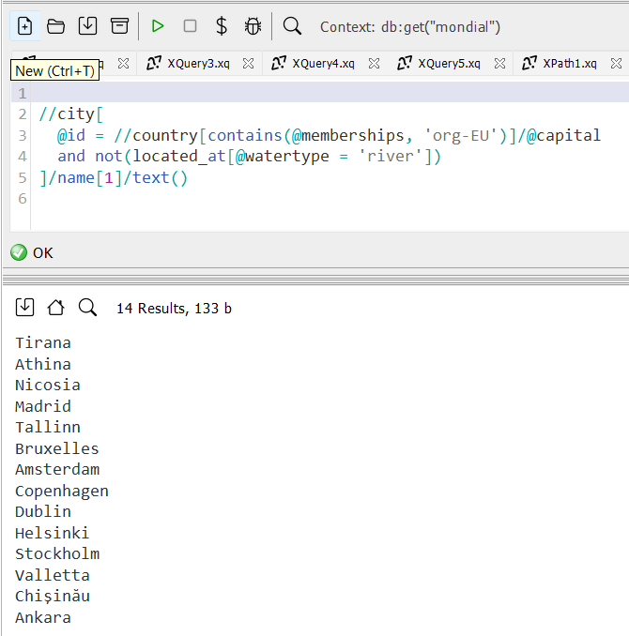
XPath: Kryeqytetet e shteteve të cilat janë anëtare të EU-së dhe nëpër këto kryeqytete nuk kalon asnjë lum
Kontrollojmë nëse atributi @id i një qyteti përputhet me atributin @capital të një shteti, i cili është anëtar i EU-së,
Më pas vendosim kushtin që nëpër atë qytet të mos kalojë asnjë lum përmes atributit @watertype,
Në rezultat shfaqim vetëm emrin e këtij kryeqyteti, shteti i të cilit i plotëson të gjitha kushtet.
Figura 8: XPath dhe rezultati.

Slide 12
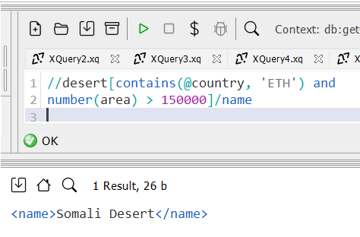
XPath: Shkretëtirat të cilat gjenden në Etiopi dhe janë më të mëdha se 150000m^2
Së pari selektohen të gjitha elementet <desert> kudo në dokumentin XML,
Më pas kontrollojmë nëse atributi @country e përmabn codeCountry ETH dhe kontrollouam nëse vlera e elementit child <area> është më e madhe se 150000,
Nga shkretëtirat të cilat plotësojnë kushtet e mësipërme kthehet vetëm emri i shkretëtirave përkatëse.
Figura 9: XPath dhe rezultati.

Slide 13
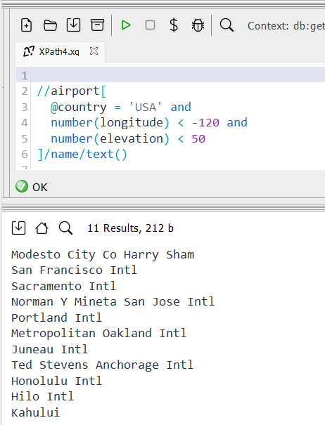
XPath: Areoportet në perëndim të USA që kanë lartësi mbidetare më të vogël se 50m
Kontrollojmë tërë dokumentin XML për elementin <airport> dhe më pas filtrojmë vetëm aeroportet të cilat e kanë atributin @country = ‘USA’,
Vendosim kushtin që vlera e elementit child <longitude> të jetë më e vogël se -120 (koordinata gjeografike në hemisferën perëndimore),
Vendosim kushtin që lartësia e aeroportit të jetë më pak se 50m mbi nivelin e detit tek child elementi <elevation> dhe në rezultat më pas kthejmë vetëm emrin e aeroportit.
Figura 10: XPath dhe rezultati.

Slide 14
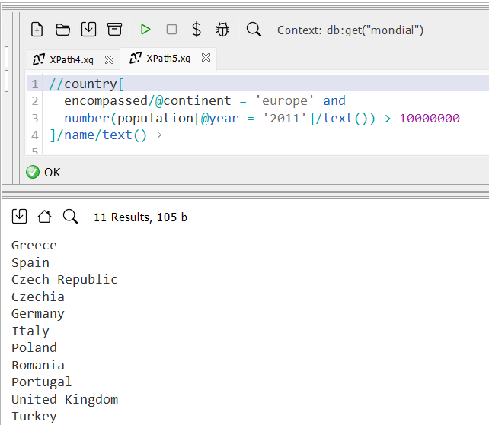
XPath: Shtetet e Evropës që kanë pasur popullsi më të madhe se 10M banorë në vitin 2011
Zgjedhen të gjitha elementet <country> që ndodhen në kontinentin Evropë (kontrolluar përmes elementit encompassed),
Pastaj filtrohen vetëm ato vende që kanë popullsi më të madhe se 10 milionë banorë për vitin 2011,
Përfundimisht, kthehet emri i secilit vend që i plotëson këto kushte.
Figura 11: XPath dhe rezultati.

Slide 15

Vizualizimi i të dhënave
Vizualizimi i të dhënave është procesi i shndërrimit të të dhënave numerike dhe tekstuale në forma grafike (si charts, tabela, harta), për të kuptuar më lehtë modelet, trendet dhe insight-et.
Përdoret nga analistët, studiuesit, dhe vendimmarrësit për të kuptuar më shpejt të dhënat dhe për të marrë vendime më të informuara.
Figura 12: Ilustrim i vizualizimit të të dhënave

Slide 16


Power BI vs Looker Studio
Analiza të avancuara për biznes, punë me - Raporte të marketingut dhe web analytics,
datasete të mëdha, raportim i brendshëm për vizualizime të thjeshta dhe të shpejta,
organizata. prezantime të lidhura me Google Sheets,
Analytics, BigQuery.
Mbështet shumë burime të dhënash,
DAX për analiza të avancuara automate - Falas dhe lehtësisht i qasshëm, integrim
refresh dhe integrim me Excel, filtrim i i automatizuar me google, lehtësi në ndarjen
avancuar me slicers. e raporteve si link, mjaftueshëm për
dashboards të marketingut.
Ka një learning curve më të lartë por
është i fuqishëm për analiza profesionale. - E përshtatshme për përdorues pa shumë
eksperiencë teknike.

Slide 17
Power BI
Power BI është një tool për vizualizimin e të dhënave i zhvilluar nga Microsoft, që lejon përdoruesit të ndërtojnë dashboarde, raporte interaktive dhe analiza të avancuara duke lidhur shumë lloje të burimeve të të dhënave.
I përshtatshëm për përdorues teknikë dhe biznesorë që duan analiza të thella dhe automatizime.
Figura 13: Aplikacioni Power BI

Slide 18
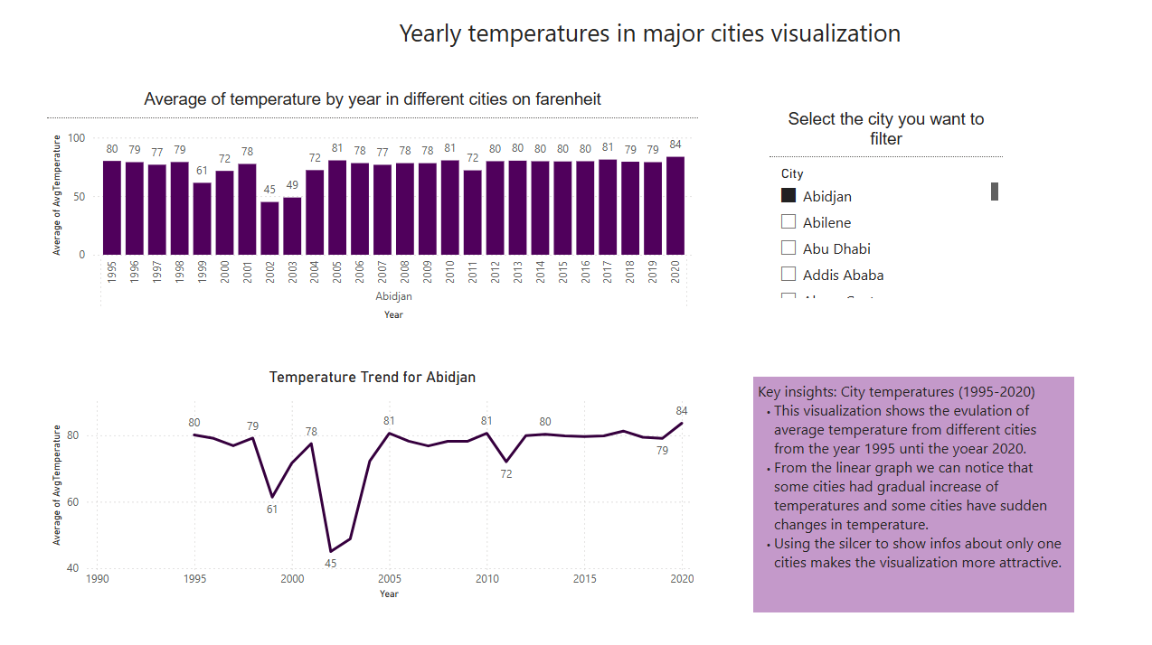
Power BI: Vizualizimi për temperaturat vjetore në qytetet kryesore
Ky vizualizim paraqet ndryshimet e temperaturave mesatare vjetore në qytete të ndryshme nga viti 1995 deri në vitin 2020. Qëllimi kryesor ishte të vëzhgohet trendi i temperaturës për çdo qytet dhe të identifikohen rritje apo ulje të mundshme gjatë viteve.
Figura 14: Vizualizimi rreth temperaturave mesatare vjetore.

Slide 19
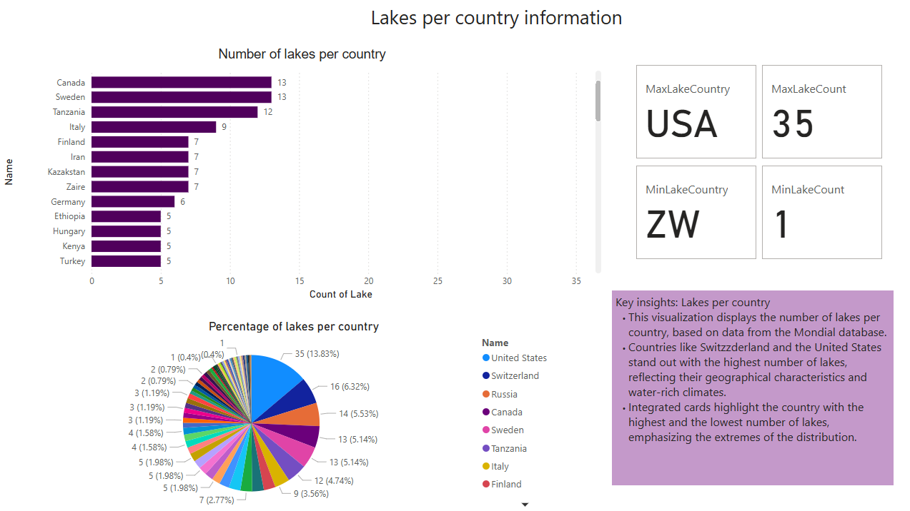
Power BI: Vizualizimi i numrit të liqeneve për shtet
Ky vizualizim paraqet shprërndarjen e liqeneve sipas shteteve, duke u bazuar në të dhëna të importuara nga databaza Mondial. Qëllimi i vizualizimit është të identifikojë shtetet me më shumë apo më pak liqene dhe të analizojë përqindjen që ato zënë në krahasim me shtet tjera.
Figura 15: Vizualizimi rreth numri të liqeneve për shtete.

Slide 20
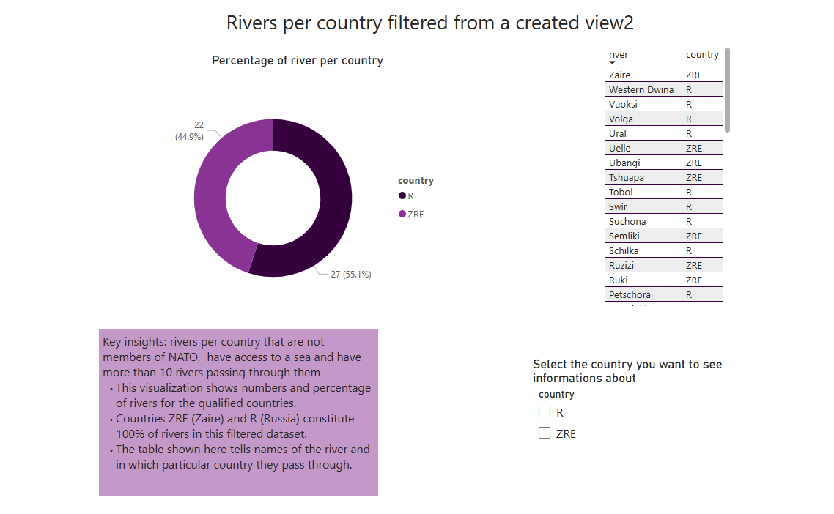
Power BI: Lumenjtë sipas shteteve (të filtruara nga një view)
Për këtë vizualizim kemi përdorur një view paraqet shpërndarjen e lumenjëve sipas vendeve që plotësojnë tri kritere të specifikuara: nuk janë anëtare të NATO-s, kanë dalje në det dhe ka më shumë se 10 lumenjë që kalojnë në këto shtete.
Figura 16: Vizualizimi për lumenjtë që kalojnë nëpër shtetet të cilat i plotësojnë kushtet e lartëpërmendura.

Slide 21
Looker Studio
Looker Studio (më parë Google Data Studio) është një platformë cloud e Google për krijimin e raporteve interaktive dhe të ndashme në formë vizuale.
E përshtatshme për prezantime të thjeshta, të ndashme direkt me link dhe integrim të mirë me Google Sheets/BigQuery.
Figura 17: Platforma e Looker Studio

Slide 22
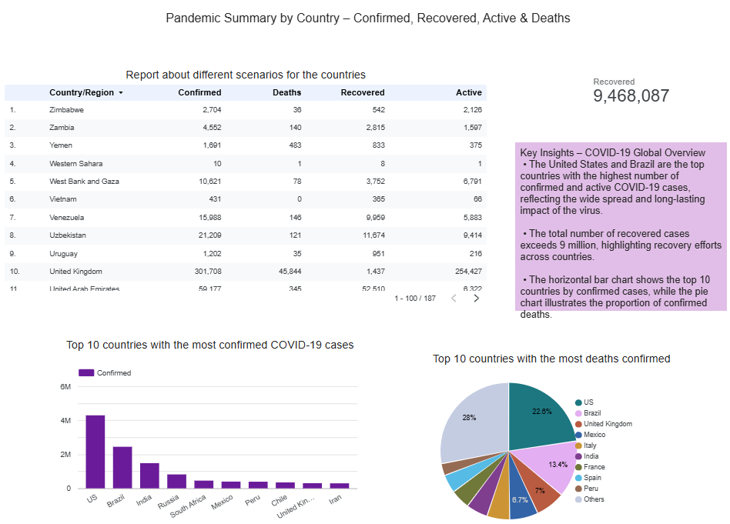
Looker Studio: Përmbledhje globale e COVID-19 - Rastet e konfirmuara, të shëruarat dhe vdekjet sipas shteteve
Ky vizualizim paraqet një analizë të situatës globale të COVID-19 duke përdorur të dhëna të detajizuara për numrin e rasteve të konfirmuara, të shëruara, aktive dhe numrin e vdekjeve sipas shteteve.
Figura 18: Vizualizimi në lidhje me informata të shteteve dhe COVID-19.

Slide 23
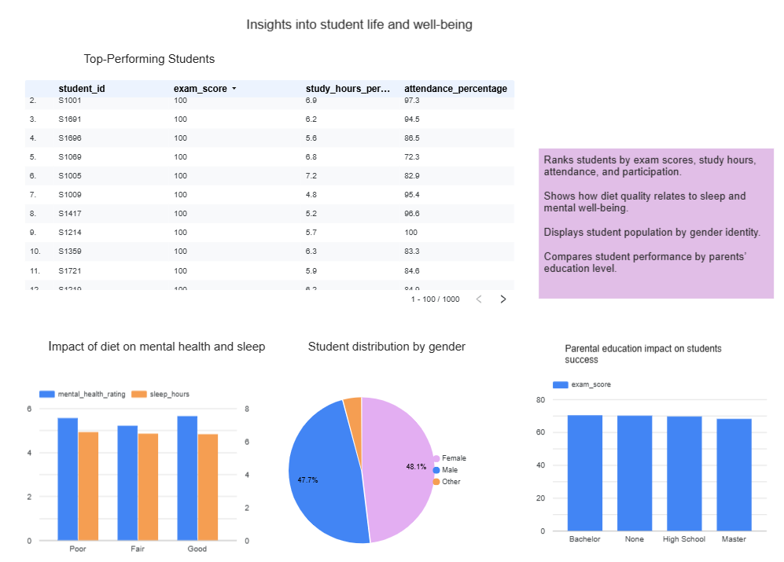
Looker Studio: Analiza vizuale e faktorëve që ndikojnë në jetën studentore
Ky vizualizim paraqet një analizë gjithëpërfshirëse të faktorëve që ndikojnë në suksesin akademik dhe mirëqenien e studentëve, duke përfshirë të dhëna për performancën në provime, stilin e jetesës dhe shprehitë e studimit.
Figura 20: Vizualizimi në lidhje me studentët dhe performancën e tyre.

Slide 24
Ju faleminderit për vëmendjen!

